Slide 1
RĪGA, Brasa LATVIJA
OMNIGYM IEDZĪVOTĀJU IESAISTES PĒTĪJUMS
Sadarbībā ar Rīgas pašvaldību
Periods 26.01.2024 – 28.02.2024

Slide 2
APKOPOJUMS

Slide 3
MAZKUSTĪBA MAKSĀ NAUDU.
6 no 10
Mazkustība Eiropas
ekonomikai izmaksā
80 miljardus
€ gadā
pieaugušajiem
Eiropas Savienībā nesporto vispār vai dara to reti
Avots: The economic cost of physical inactivity in Europe An ISCA / Cebr report June 2015 & WHO Infographic: Make physical activity a part of daily life during all stages of life

Slide 4
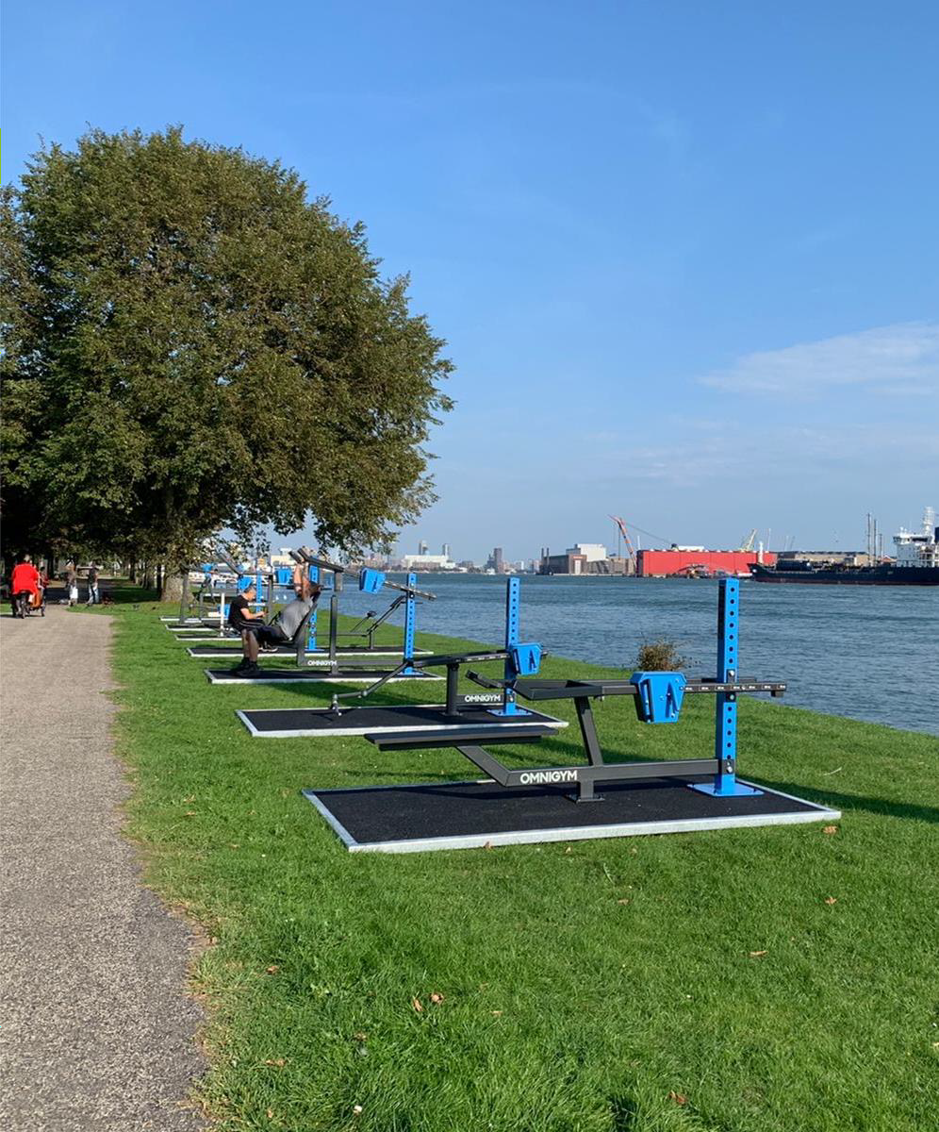
SITUĀCIJA LATVIJĀ.
Tikai 5,5% pieaugušo Latvijas iedzīvotāju 4–6 reizes nedēļā vai katru dienu veic 30 minūšu ilgas fiziskas aktivitātes (līdz vieglam elpas trūkumam vai svīšanai).
Gandrīz puse jeb 47,9% iedzīvotāju ar fiziskajām aktivitātēm nodarbojas tikai dažas reizes gadā un 43,8% iedzīvotāju brīvo laiku pavada mazkustīgi.
Avots: SPKC. Latvijas iedzīvotāju veselību ietekmējošo paradumu pētījums. 2022 https://www.spkc.gov.lv/lv/media/18708/download?attachment
SPKC rekomendācijas.
Pieaugušajiem(18-64 gadi) ieteicams vismaz 2 reizes nedēļā veikt muskuļus stiprinošas aktivitātes vidējā vai augstā intensitātē, galvenajām muskuļu grupām.
Avots: SPKC. Fizisko aktivitāšu ieteikumi Latvijas iedzīvotājiem. 2023 https://www.spkc.gov.lv/lv/media/4747/download?attachment

Slide 5
CASE: RĪGA, Brasa
Pētījuma mērķis ir iegūt atgriezenisko saiti no vietējiem iedzīvotājiem par Omnigym āra trenažieru piedāvātajām fizisko aktivitāšu iespējām un šāda trenažieru laukuma aktualitāti pašvaldībā.
Pētījums norisinājās Riga 26.01.2024 – 28.02.2024
65
Tika saņemtas 65 atbildes uz aptaujas jautājumiem
atbildes
74%
26%
2%
vīrieši
sievietes
virs 55 gadi

Slide 6
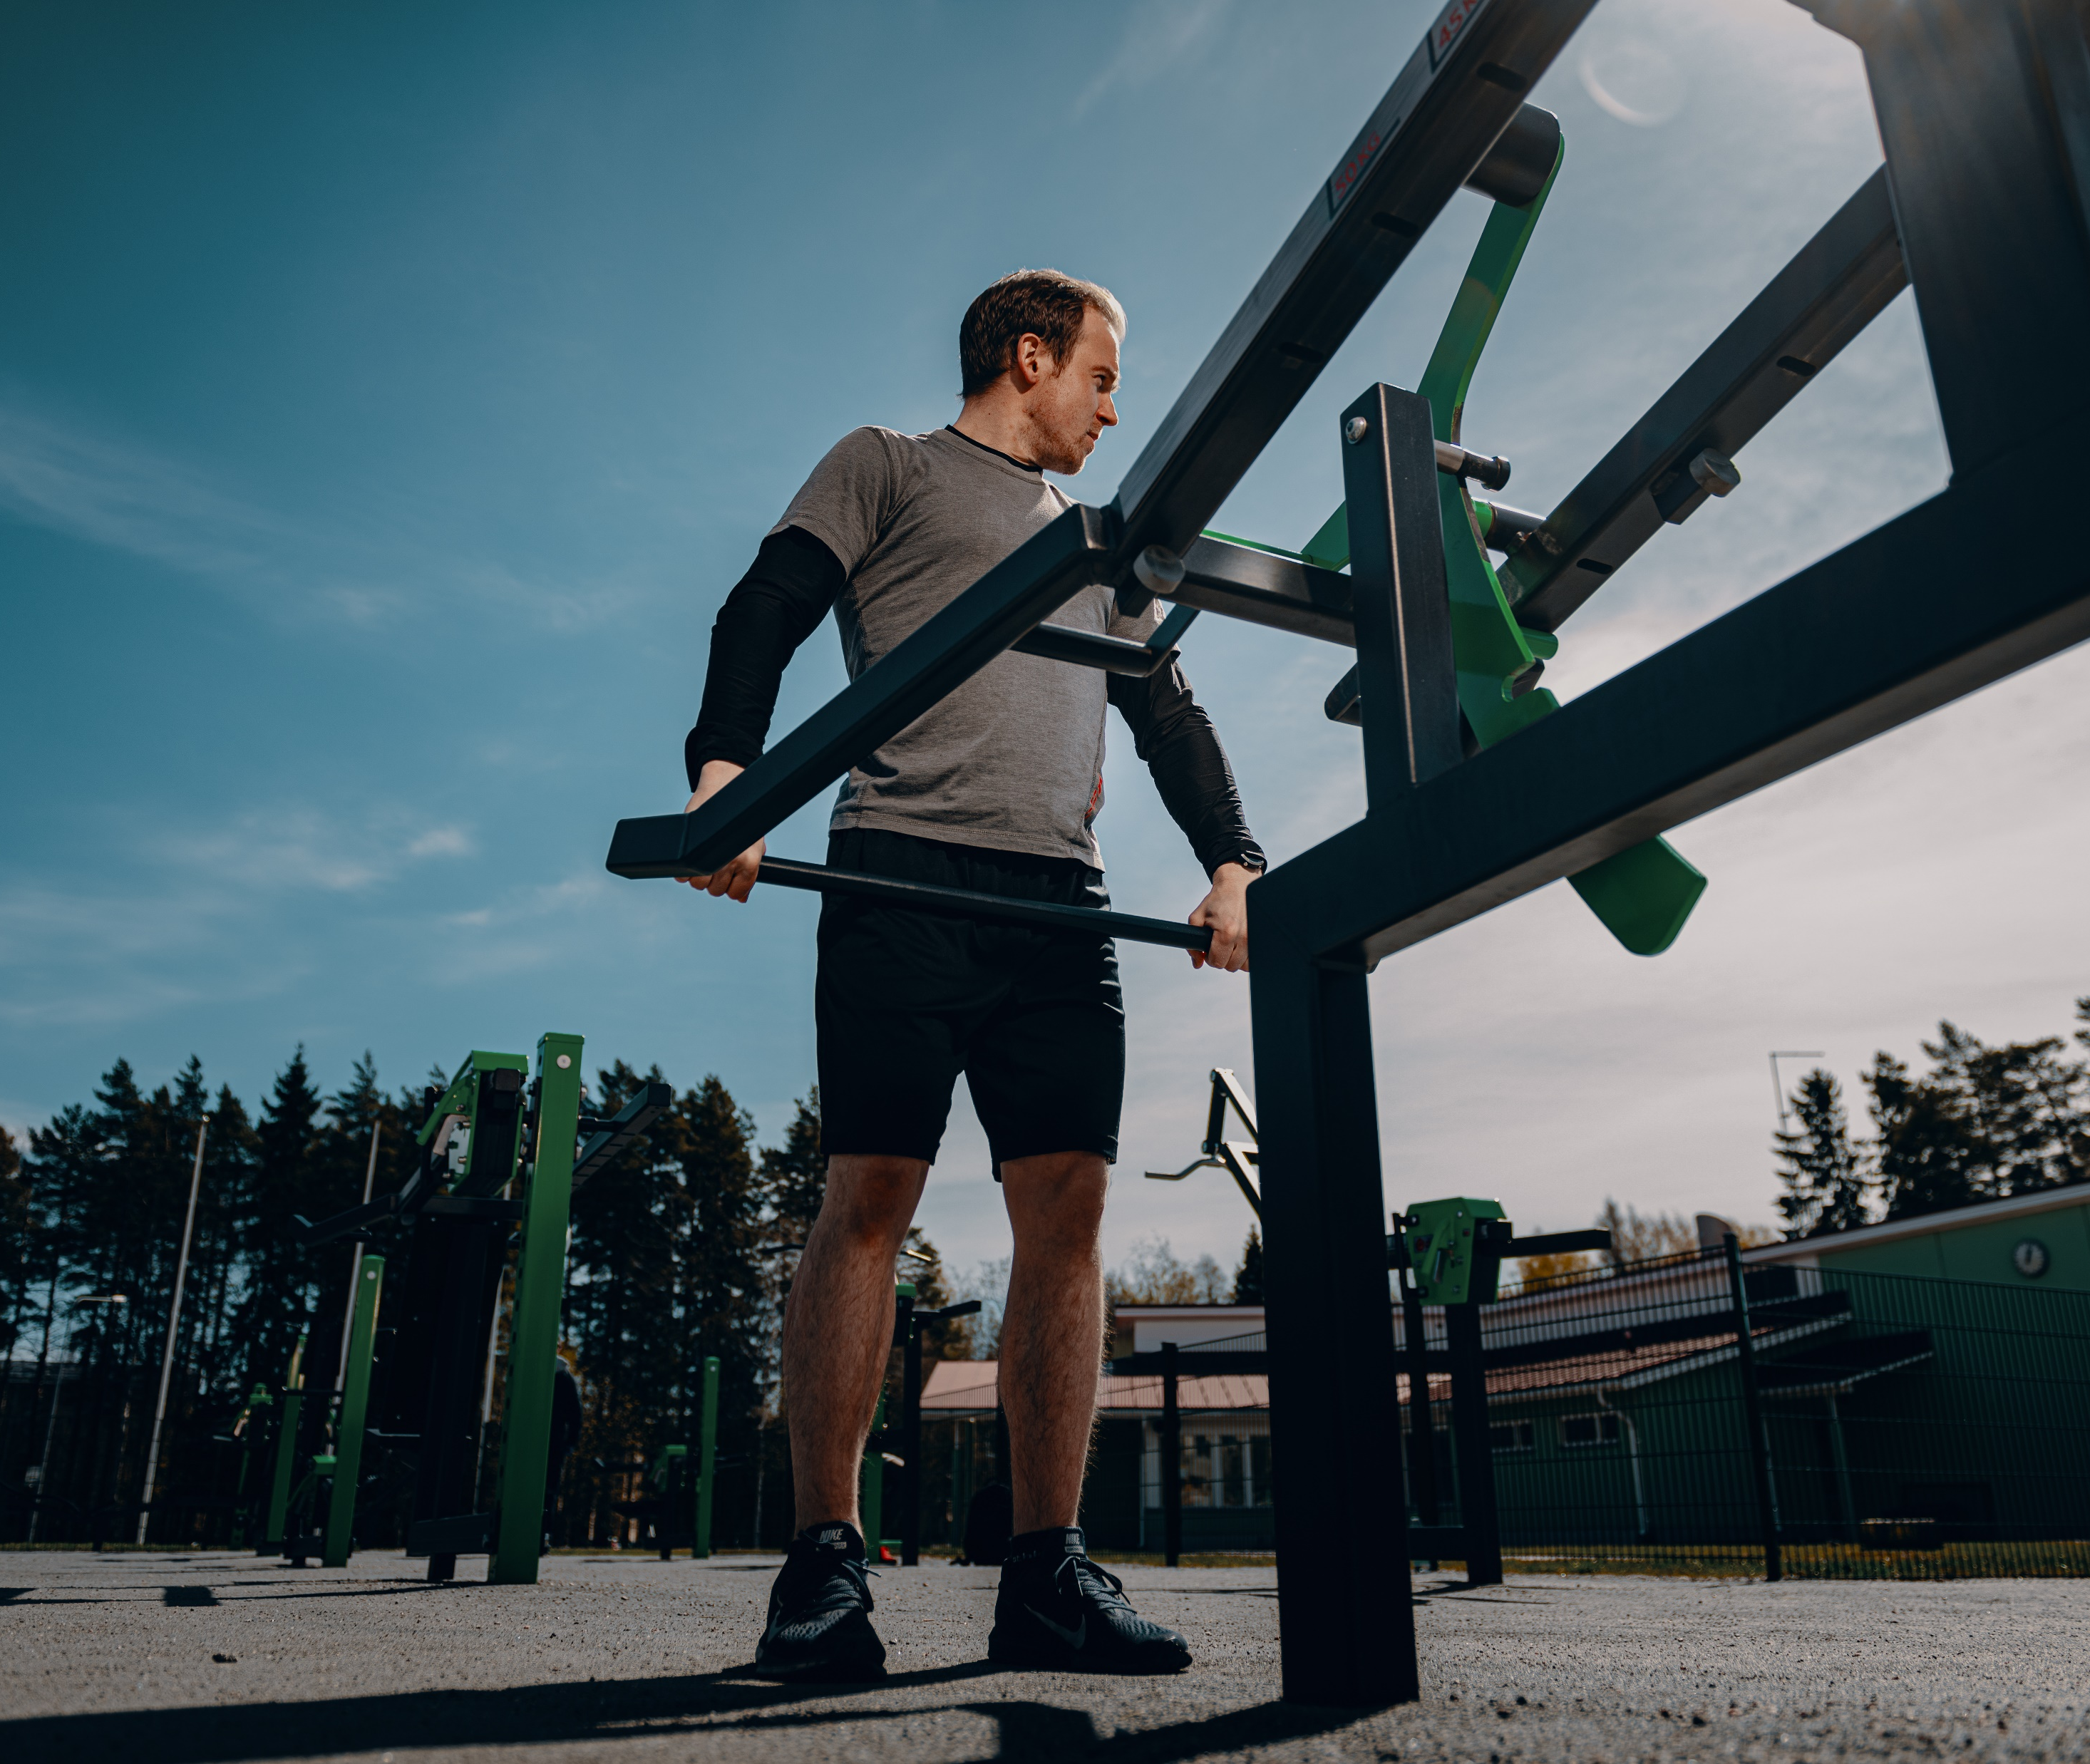
LABI VAI TEICAMI
VIENLĪDZ LABI VAI LABĀKI KĀ IEKŠTELPU TRENAŽIERI
REGULĀRI APMEKLĒTĀJI
98%
85%
42%
respondentu trenažieru laukumu novērtēja ar atzīmi «Labi» vai «Teicami»
respondentu atzina Omnigym trenažierus kā «Vienlīdz labus» vai «Labākus» kā iekštelpu trenažieri
respondentu trenažieru laukumu apmeklēja vismaz 3 reizes.

Slide 7
CASE:RĪGA, Brasa
ATVĒRTIE KOMENTĀRI
“
“
“
”Ļoti žēl, ka trenažieri ir tikai uz laiku novietoti. Domāju, ka tie pensionāri, kuri arī aktīvi lieto šos trenažierus, būs apbēdināti, kad tie tiks novākti”
”Nezinu, kurš šo izdomāja uzstādīt, bet tam cilvēkam vajag paaugstinājumu amatā. Beidzot kaut kas patiesi labs. Nekad nebiju domājis, ka trenēšos uz āra trenažieriem, bet šis salauza manus stereotipus.”
”Paldies, ka gādājat šādu iespēju, noteikti šeit nākšu katru nedēļu. ”

Slide 8
APRĪKOJUMS

Slide 9
CASE:RĪGA, Brasa
Kāds būtu kopējais vērtējums, ko Tu piešķirtu šim trenažieru laukumam?
OVERALL SCORE
4,8/5

Slide 10
CASE: RĪGA, Brasa
TRENAŽIERU VĒRTĒJUMA KOPSAVILKUMS
AVERAGE
4,6/5

Slide 11
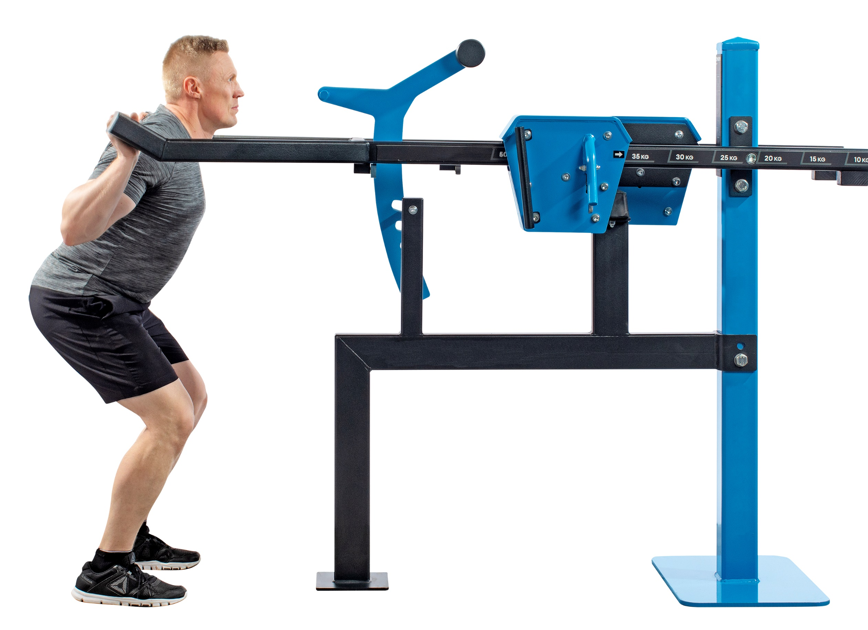
OVERALL SCORE
4,5/5
CASE: RĪGA, Brasa
Kā vērtē treniņu pieredzi uz pietupienu trenažiera? Izlaid jautājumu, ja neesi izmantojis šo trenažieri.

Slide 12
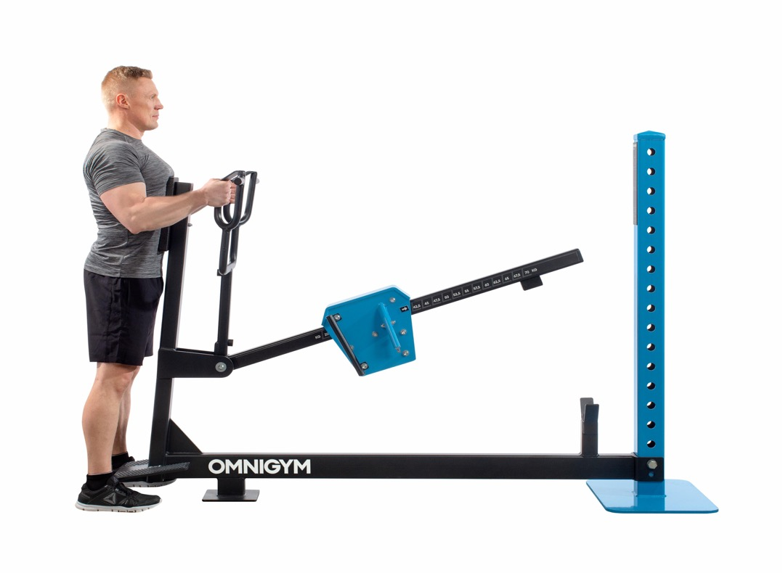
OVERALL SCORE
4,7/5
CASE: RĪGA, Brasa
Kā vērtē treniņu pieredzi ar trenažieri vilkšanai no priekšas? Izlaid jautājumu, ja neesi izmantojis šo trenažieri.

Slide 13
OVERALL SCORE
4,8/5
CASE:RĪGA, Brasa
Kā vērtē treniņu pieredzi ar trenažieri vilkšanai no augšas? Izlaid jautājumu, ja neesi izmantojis šo trenažieri.

Slide 14
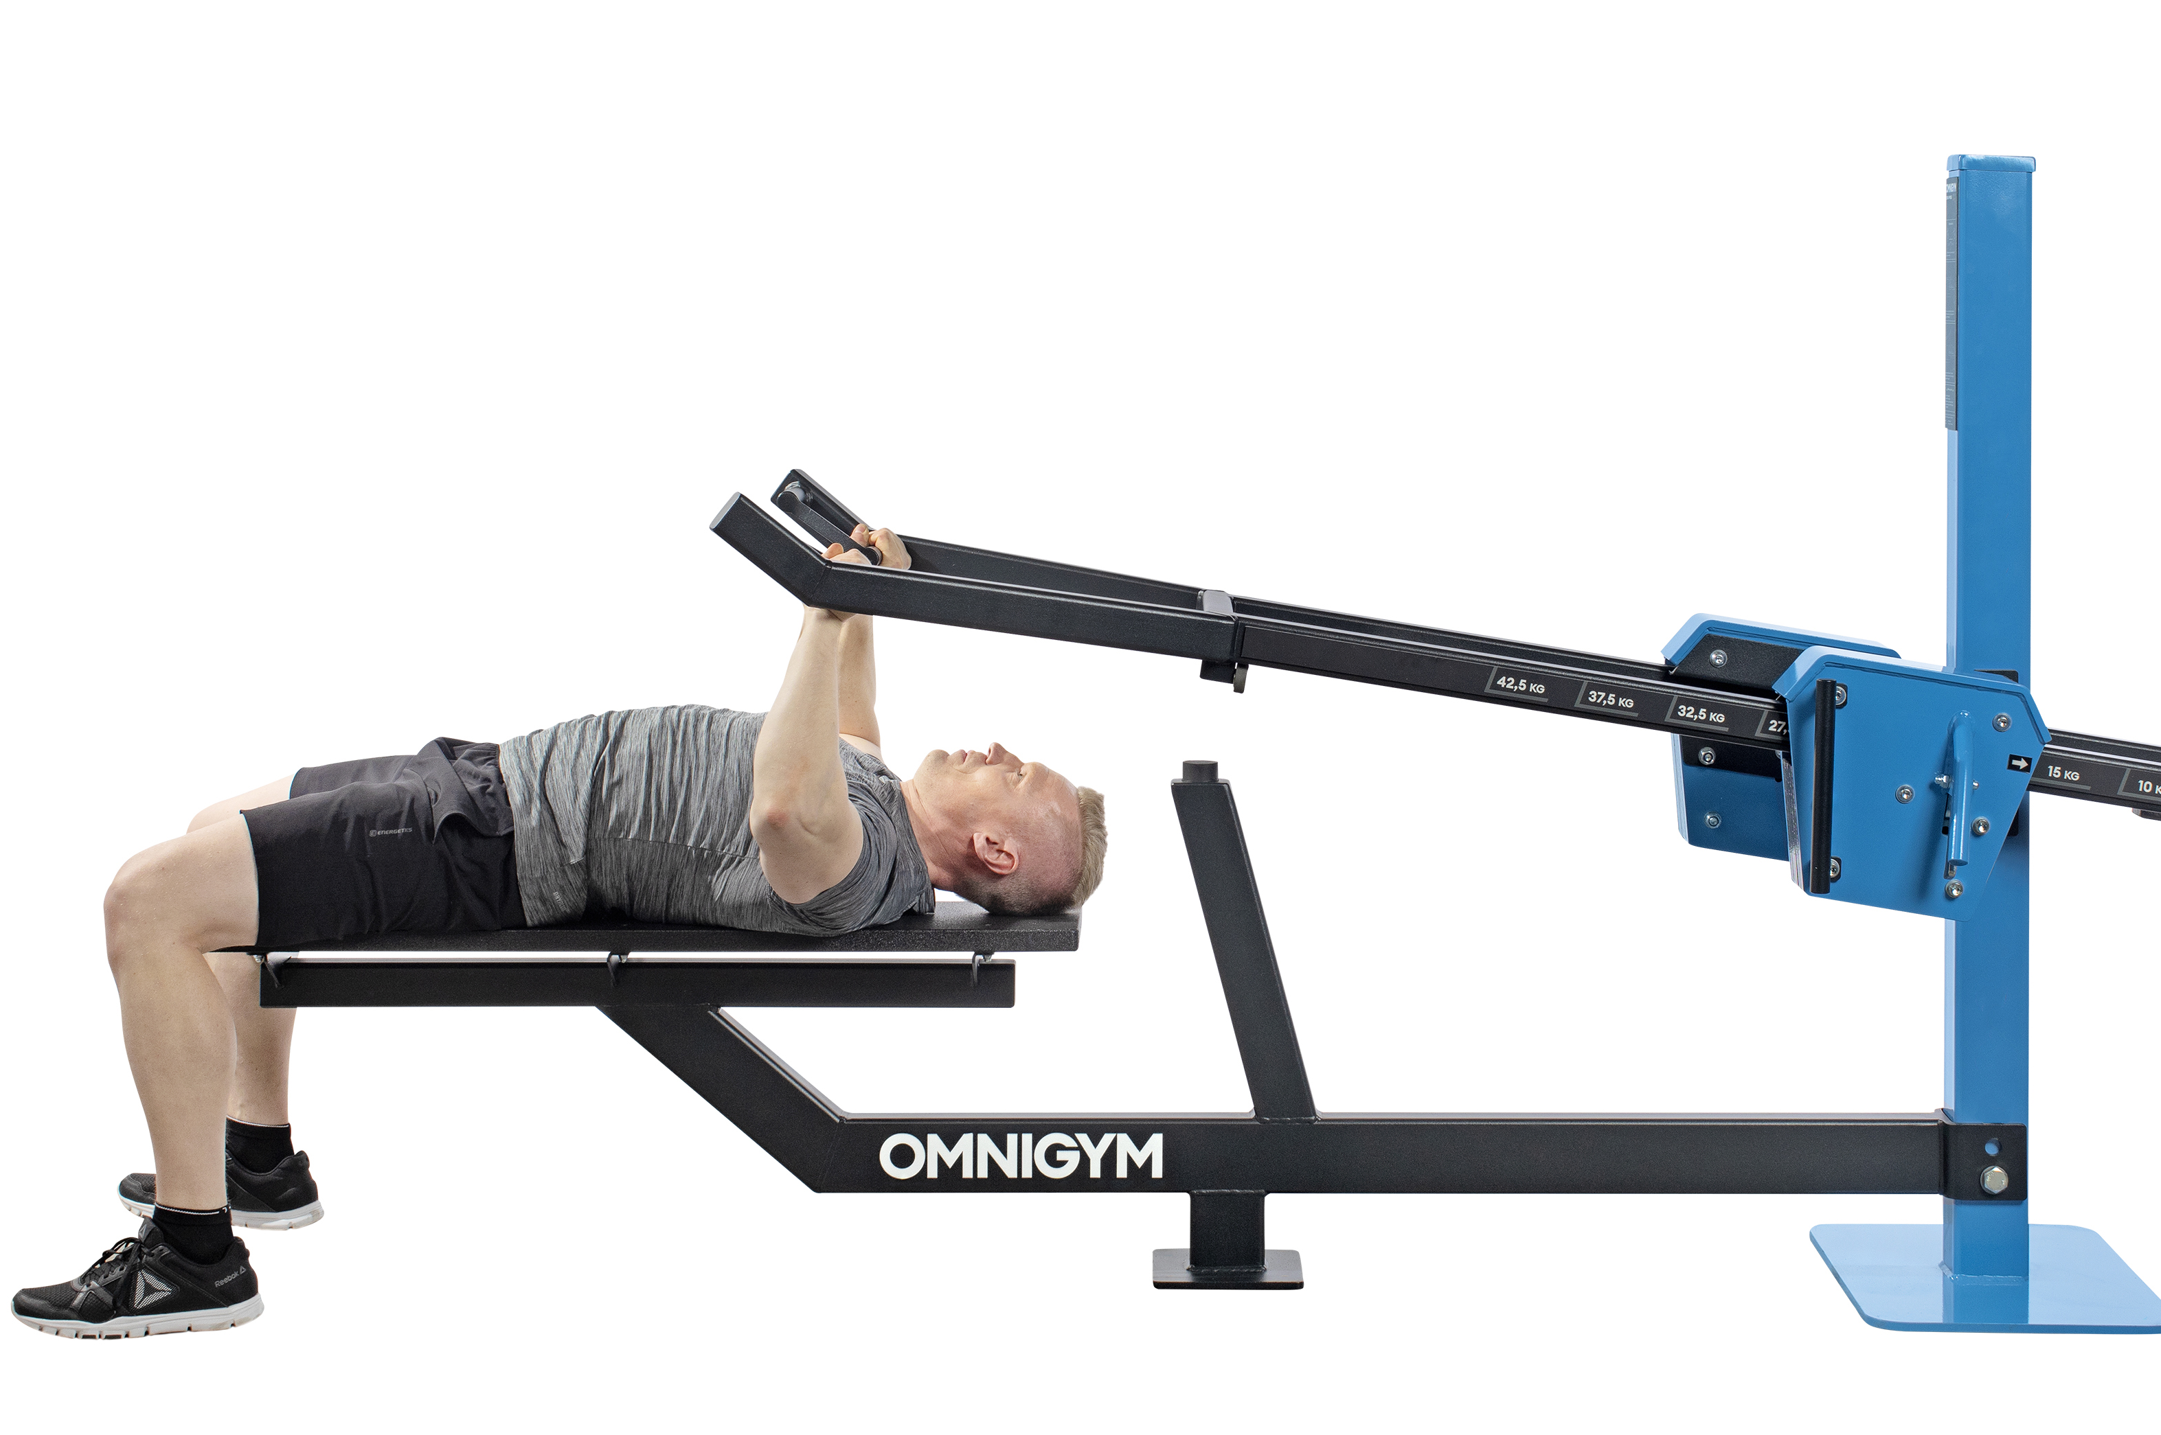
OVERALL SCORE
4,7/5
CASE: RĪGA, Brasa
Kā vērtē treniņu pieredzi ar trenažieri spiešanai guļus? Izlaid jautājumu, ja neesi izmantojis šo trenažieri.

Slide 15
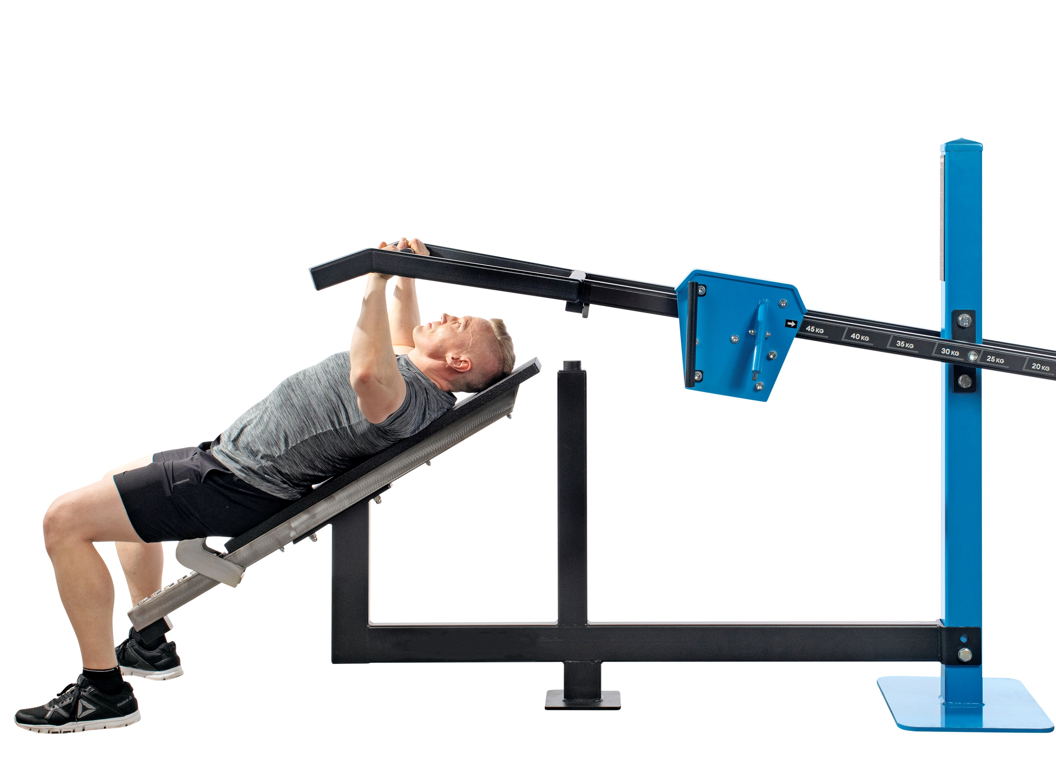
OVERALL SCORE
4,7/5
CASE: RĪGA, Brasa
Kā vērtē treniņu pieredzi ar trenažieri spiešanai guļus uz slīpa sola? Izlaid jautājumu, ja neesi izmantojis šo trenažieri.

Slide 16
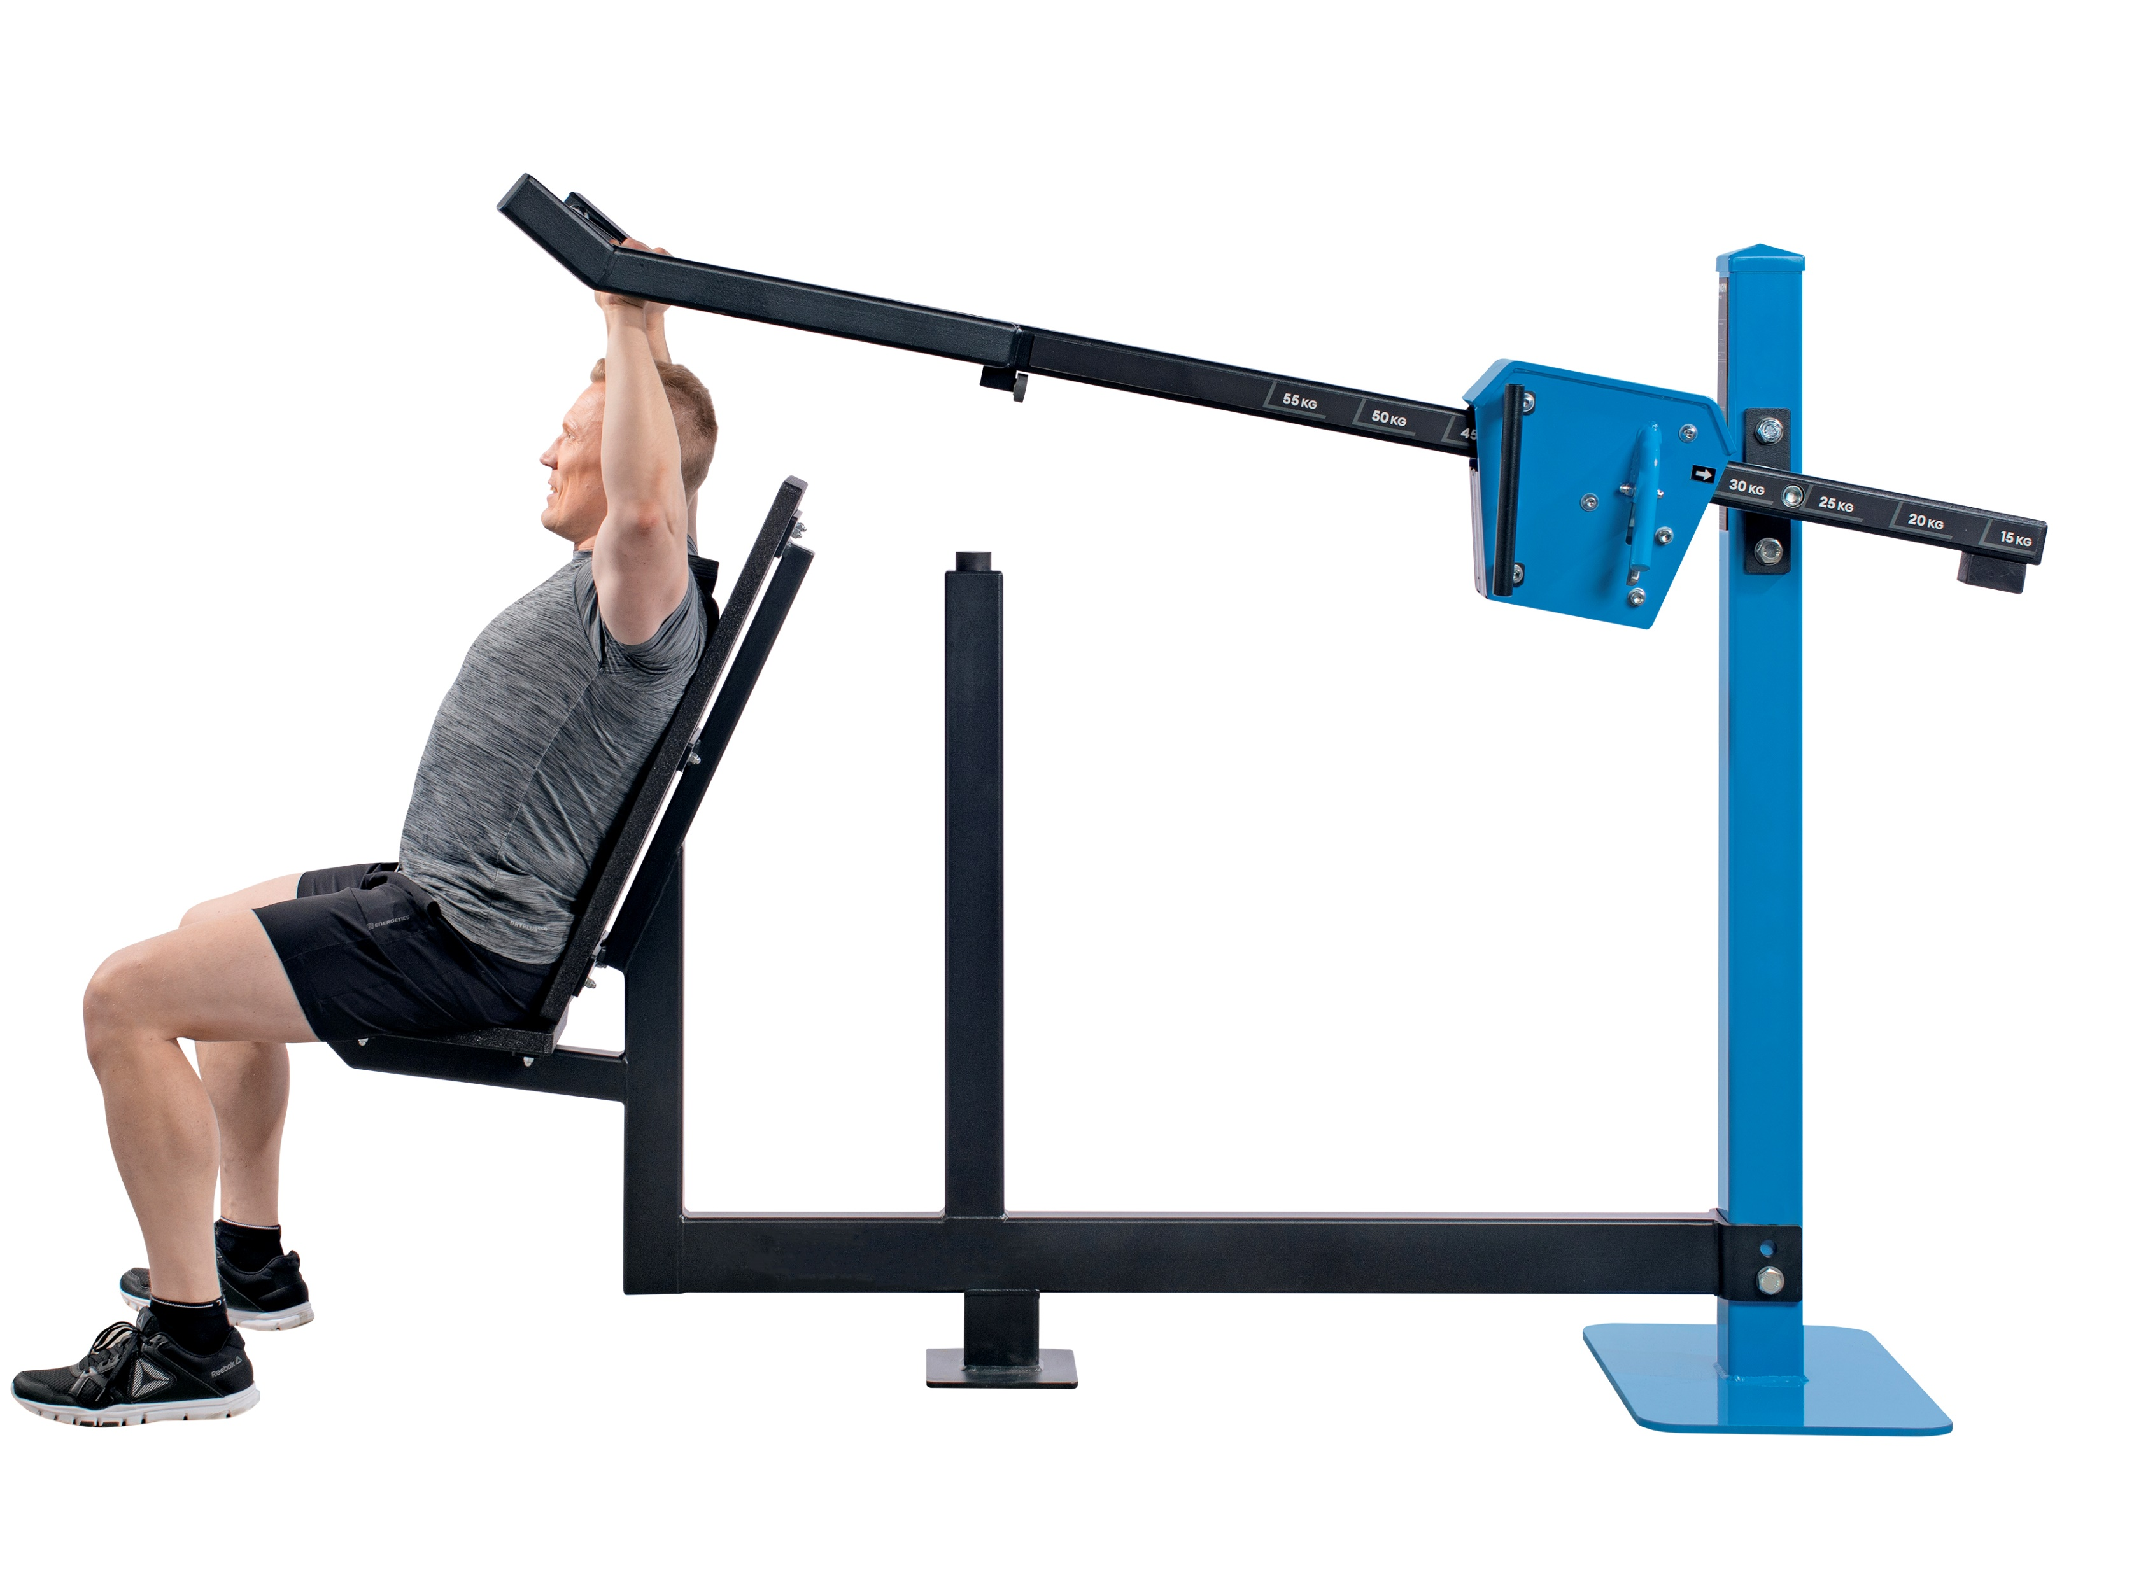
OVERALL SCORE
4,8/5
CASE: RĪGA, Brasa
Kā vērtē treniņu pieredzi ar trenažieri spiešanai no pleciem? Izlaid jautājumu, ja neesi izmantojis šo trenažieri.

Slide 17
OVERALL SCORE
4,3/5
CASE: RĪGA, Brasa
Kā vērtē treniņu pieredzi ar bicepsu trenažieri? Izlaid jautājumu, ja neesi izmantojis šo trenažieri.

Slide 18
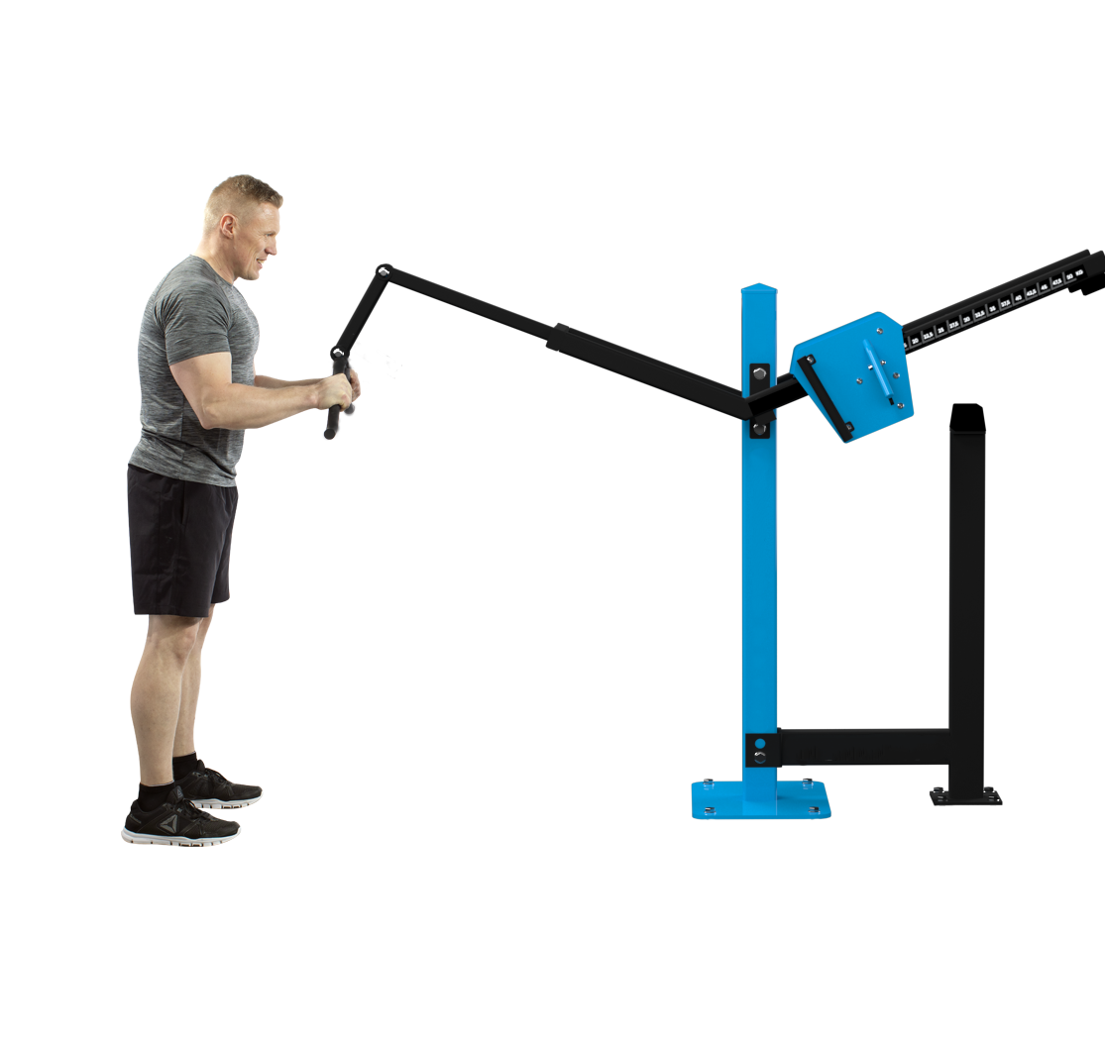
OVERALL SCORE
4,5/5
CASE: RĪGA, Brasa
Kā vērtē treniņu pieredzi ar tricepsu trenažieri? Izlaid jautājumu, ja neesi izmantojis šo trenažieri.

Slide 19
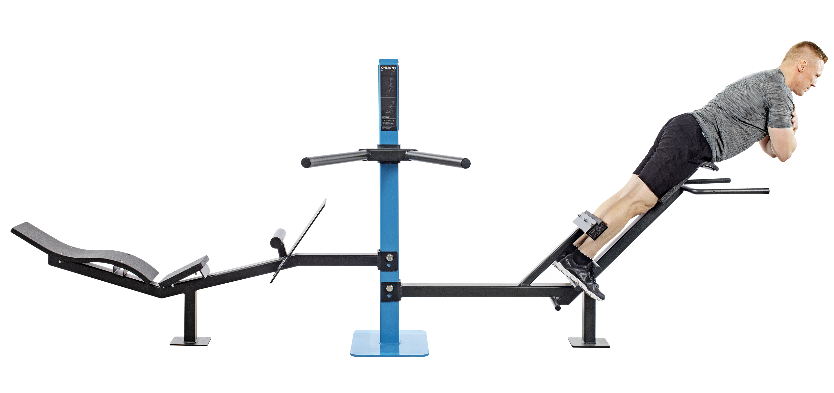
OVERALL SCORE
4,7/5
CASE: RĪGA, Brasa
Kā vērtē treniņu pieredzi ar multifunkcionālo staciju un tās elementiem? Izlaid jautājumu, ja neesi izmantojis šo trenažieri.

Slide 20
CASE: RĪGA, Brasa
Ja salīdzini Omnigym āra trenažierus ar iekštelpu trenažieriem, vai uzskati, ka tie ir

Slide 21
CASE: RĪGA, Brasa
Ja salīdzini Omnigym āra trenažierus ar citiem āra trenažieriem, vai uzskati, ka tie ir

Slide 22
CASE: RĪGA, Brasa
Vai šis āra trenažieru komplekts ir pietiekams, lai nodrošinātu treniņu dažādām muskuļu grupām?

Slide 23
CASE: RĪGA, Brasa
Kāds papildu trenažieris, Tavuprāt, būtu nepieciešams?
Vilkmei.
Kāju muskulatūrai
Kājām
Funkcionāla zona ar pievilkšanās stieņiem, iekares riņķiem, virvi u.tt
Pievilkšanas stieni utt ir blakus. Tāpēc pietiek.
Kaut ko deadliftam.
Izteikti lielākā daļa tēmēti uz ķermeņa aukšdaļu, vairāki nodarbina vienu un to pašu muskuļu grupu, piekrūkst trenažieri kājām (ir tikai pietupieniem). Izskatās, ka šis pats ražotājs piedāvā trenažieri plašākam kāju un dibena muskulatūras spektra nodarbināšanai. https://omnigym.lv/ara-trenazieri/multi-lift-trenazieris/
Brīvo stieņu risinājums.
Vajadzētu trenažieri kurā ir vilkšana no zemes.
Pievilkšanās trenažieris.
Vēl trenažierus priekš kājām.
Vēl kāju trenažieri.
Man viss patīk, manuprāt neko vairs nevajag.
Omnigym OG12, OG95,
Vēl kājām kāds trenažieris.
Leg press, deadlift.
Domāju ka viss ir labi.
Mugurai un kājām.
Trenažieris, kas trenē "deadlift"
Ciets pieskruvets paklajs prieks lekasanas
Noderētu vēl kaut kas priekš kājām
noderētu kājām un sēžamvietai
Bicepsa trenažieris sēdus stāvoklī.
Kajām vairāk uzdevumu. Spiešana ar kājām
Deadlift trenežieris.
Izolējošie trenažieri priekš kāju muskuļiem.
Būt labi ja vēl būtu nojumītes
Vairāk sēžas muskuļiem prasās, kā, piemēram, hip thrusts.
Manuprāt, esošais sortiments ir izcils, lai motivētu cilvēkus nodarboties ar sportu un to apvienot ar pastaigu, kas veido cilvēka pašsajūtu veselīgāku un ļauj izkustēties.
Prieks iesildīšanās kur var izkustināt kājas
"Abduktori, adductori.
Biceps un triceps vājākais svars ir par lielu,
Es nevaru pacelt"
Leg press
Vēderpreses trenažieris ar svariem un pievilkšanās trenažieris ar atsvaru
ikriem, kājām, hamstringiem
Leg press
Chest fly un sholder fly trenazieri
Omnigym multi-lift vilkmes vingrinājumam
Plašāks klāsts priekš hamstringiem un dibena muskuņiem

Slide 24
RĪGA, Brasa
Vai Tu ieteiktu Omnigym aprīkojumu draugam?

Slide 25
VIETA

Slide 26
CASE: RĪGA, Brasa
Esmu trenējies šajā āra trenažieru laukumā

Slide 27
CASE: RĪGA, Brasa
Šis āra trenažieru laukums no manām mājām atrodas

Slide 28
CASE: RĪGA, Brasa
Kā Tu šeit nokļuvi?

Slide 29
CASE: RĪGA, Brasa
Šajā āra trenažieru laukumā mans treniņa ilgums parasti ir

Slide 30
CASE: RĪGA, Brasa
Kā Tu uzzināji par šo āra trenažieru laukumu?
No cita avota:
Parasti eju trenneties uz āra stieņiem kur ir netālu, tad ievēroju.

Slide 31
RĪGA, Brasa
Kāpēc izvēlies šo āra trenažieru laukumu?
Cits iemesls? Lūdzu, precizē:
Ar bērniem
Varu pavadīt laiku aktīvi ar ģimeni un draugiem.
Patīk sportot

Slide 32
CASE: RĪGA, Brasa
Es uzskatu, ka šis āra trenažieru laukums lieliski papildina pašvaldības piedāvājumu attiecībā uz brīvpieejas sporta infrastruktūru un tam šeit būtu jāpaliek

Slide 33
CASE: RĪGA, Brasa
Jā, bet papildus šai lokācijai/šīs lokācijas vietā, šādu laukumu vajadzētu (kur?)…
pārdaugavā
Čiekurkalns , mežaparks
Skanstes ielas rajonā
Kādā parkā, piemēram, Ziedoņdārzs
Centra sporta kvartāls K.Barona ielā
Grīziņkalnā
Daugavas stadionā
Babite, spilve
Viesturdārzā, Miera dārzā, Mežaparkā, Nordeķu parkā, pie Māras dīķa
Papildus vajadzētu Teikā
Sarkandugava
Purvciemā
Visur Rīgā

Slide 34
CASE: RĪGA, Brasa
Vai Tev ir kādi papildu komentāri par āra trenažieriem vai āra trenažieru laukumiem, kurus vēlies nodot Omnigym vai pašvaldībai?
Bāzes vingrinājumiem,prasītos lielāks svars.
Būtu ērtāk, ja konkrēti Brasā šos trenažierus varētu izvietot tuvāk jau esošajam sporta laukumam, lai varētu apvienot spēka vingrojumus uz trenažeriem un pievilkšanās stieņiem.
Vajag vairāk laukumu.
Tā turpināt!!!
Vairāk šādas vietas!
Dotajajā brīdī trenažieri atrodas tumšā un dubļainā vietā. Nākotnē ieviešot uz dzīvi jāpadomā par šiem aspektiem.
Ļoti labi trenažieri. Augstākā kvalitāte ko es esmu redzējis. Labāka kvalitātē nekā iekštelpu sporta zālē. Arī ir daudz drošāk. Gribu lai šie trenažieri šeit paliek.
Man ļoti patīk!
Paldies par šiem trenažieriem! Ļoti labi trenažieri!
Viss patīk.
Paldies par vietu, kur var trenēt muskulatūru.
Vajadzētu vēl šādas vietas.
The best outdoor fitness equipment I have ever seen. I would really like if it stays there. Lot of people are going there, exercising. Parents with kids, seniors, this gym means a lot to people.
Komentāru nav.
Paldies!
Šos trenažierus vajag likt daudzās vietās Centrā, piemēram, Grīziņkalns, Daugavas stadions, Ziedoņdārzs.
Paldies par šādu iespēju - šie trenažieri ir nudien funkcionāli, salīdzinot ar citiem, kas redzēti. Saprotu, ka šis ir testa nolūkos, bet ļoti ceru, ka uzstādīsiet tos arī uz palikšanu. Vienīgais mīnuss - ja ap trenažieriem ir zāle, tad tā mitrā laikā tiek izbradāta un paliek dubļains - būtu labi apkārt cits segums.
Ļoti žēl, ka trenažieri ir tikai uz laiku novietoti. Domāju, ka tie pensionāri, kuri arī aktīvi lieto šos trenažierus, būs apbēdināti, kad tie tiks novākti
Līdzīgu laukumu izbūvēt Andrejostā un nomainīt laukumu AB dambī.
Neslīdošo paklājiņu

Slide 35
CASE: RĪGA, Brasa
Vai Tev ir kādi papildu komentāri par āra trenažieriem vai āra trenažieru laukumiem, kurus vēlies nodot Omnigym vai pašvaldībai?
Blakus šiem jaunajiem trenežieriem ir stieņi, vēl viens “trenažieru” laukums. Bieži to izmantoju. Neesmu apmierināta, ka tur notiek grupu trenniņi ar privātiem treneriem, un nodarbîbas jau sen ir sarunātas. Aizņemt konkrētus stieņus, uzliek savas virves un citas lietas. Pelna naudu uz pašvaldības rēķina. Tajos gadījumos nav iespējams normāli pavingrot. Bail, ka arī ar šo trenežieru laukumu varētu notiekt tas pats. Tāpēc ieteiktu uzlikt zīmes, ka tādas aktivitātes nav atļaujamas.
Ir vien trenazieris kur guļot uz muguras dēlītis ir pa mazu galva nokarājas uz leju jeb otradi dibens pāri malaij
Sportoju laukā gadiem ilgi un esmu izmēğinājis dažādus āra trenažierus un šie ir pārsteidzoši labi. Parunājos arī ar garāmgājējiem un citiem sportistiem un vieta noteikti ir laba, tikai varētu palikt nedaudz tālāk no ietves (kad vairs nebūs dubļi), citādāk šķiet ka garāmgājēji ir soļa attālumā no izelpas.
Labākie trenažieri ever!
Liels paldies!!!
Viss ir super, atbalstu un priecāšos, ka šie trenažieri tiks ieviesti uz palikšanu!!
Lūdzu atstājiet pie Brašas tilta. Gandrīz vienmēr redzu ka kāds izmanto pašam arī patik
Atbalstu šādus trenažieru laukumus. Žēl zaļās zālītes. Pamatīgi nomīdītu, bet to var iz (uz)labot.
Lielākus burtus brīdinājumam.
Apgaismojumu lielāku.
Akcijas ar treneriem, demonstrējumi, varētu būt interesanti
Atstāt tos Brasā.
Ieviest/astāt trenažierus Brasā
Lieliska lieta
Nezinu, kurš šo izdomāja uzstādīt, bet tam cilvēkam vajag paaugstinājumu amatā. Beidzot kaut kas patiesi labs. Nekad nebiju domājis, ka trenēšos uz āra trenažieriem, bet šis salauza manus stereotipus.
Paldies, ka gādājat šādu iespēju, noteikti šeit nākšu katru nedēļu.

Slide 36
PAMATINFORMĀCIJA

Slide 37
CASE: RĪGA, Brasa
PAMATINFORMĀCIJA
Mana vecuma grupa ir
Es esmu

Slide 38
CASE: RĪGA, Brasa
FIZISKĀ AKTIVITĀTE
Ar fiziskām aktivitātēm vidēji nodarbojos
Manas fiziskās aktivitātes ir

Slide 39
CASE: RĪGA, Brasa
FIZISKĀ AKTIVITĀTE
30 respondenti, kuri trenējas trenažieru zālē, atbildēja:
Trenažieru zālē trenējos vidēji
Treniņi āra trenažieru laukumos
Man ir trenažieru zāles abonements

Slide 40
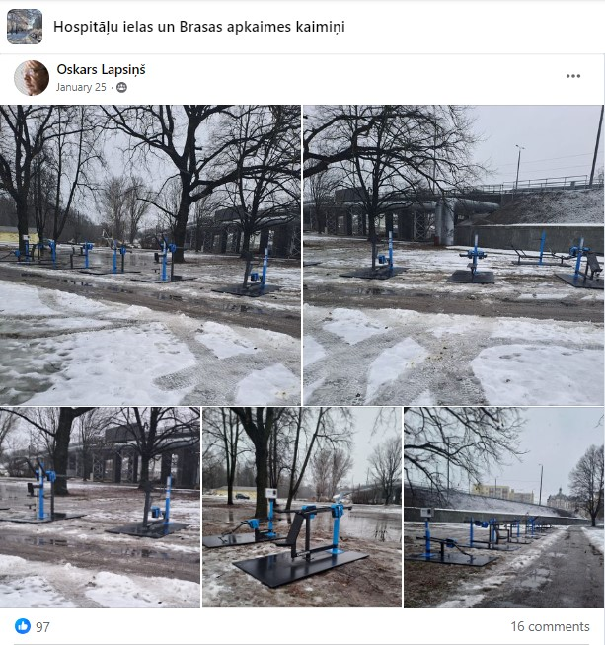
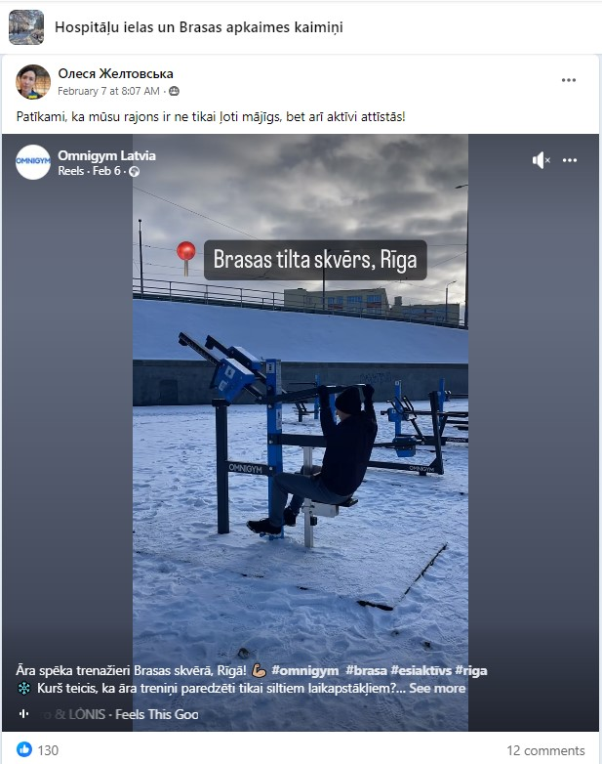
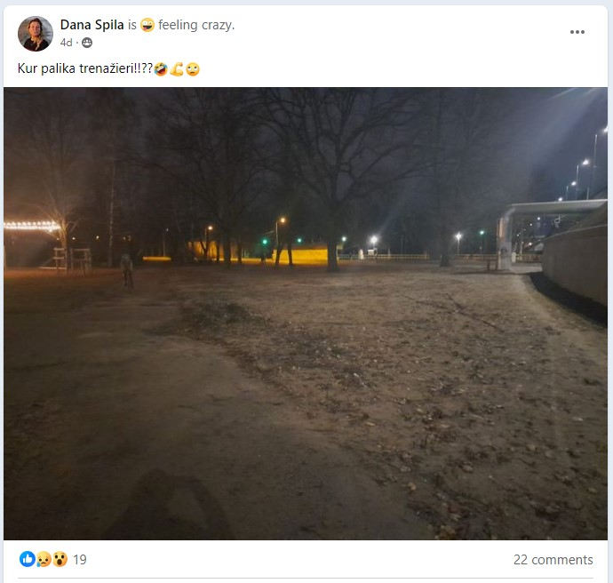
CASE: RĪGA, Brasa
AKTIVITĀTE SOCTĪKLOS

Slide 41
Paldies!
OMNIGYM.COM

